Slide 1
文字探勘X電影評論
05170107 巨資三A 侯聖恩

Slide 2
以《黑豹》為例
05170107 巨資三A 侯聖恩

Slide 3
目錄
1
專案簡介
動機&目的
2
資料集介紹
Yahoo電影評論&PTT movie版
3
實作方法與流程
模型&演算法
分析結果&結論
圖表&數據
4

Slide 4
1
專案簡介

Slide 5



1
動機
Notes:
動機
電影帶來三件事
1人潮
2錢潮
3熱門的討論
去發想這之間的關係
用文字探勘去分析網路上的討論
=>很多人在看一部電影前可能就先接觸到相關評論(好雷、負雷、預告分析)，所以探討網路上的評論對於一部電影的影響(票房)

Slide 6
1
動機
Notes:
動機
電影帶來三件事
1人潮
2錢潮
3熱門的討論
去發想這之間的關係
用文字探勘去分析網路上的討論
=>很多人在看一部電影前可能就先接觸到相關評論(好雷、負雷、預告分析)，所以探討網路上的評論對於一部電影的影響(票房)

Slide 7

1
目的
Notes:
網路上的評論與票房的關係

Slide 8
1
目的
1
好評關鍵字
2
情感分析
從Yahoo電影討論區抓取四星五星好評並找出評論中較常出現的關鍵字。
用SnowNLP分析PTT上評論留言的情感平均分。

Slide 9
2
資料集介紹

Slide 10
2
資料集
Yahoo 電影討論區
PTT movie版
一部電影的討論大約30-50頁
每頁10則留言
大約30頁，每頁20則討論，
每則可能有10到上百則留言不等
評分1-5顆星
資料量較大
一二星差評、四五星的好評
以周為區分，分上映後七週
support較大的關鍵字
好/負雷、新聞
以一頁為一文本
只取留言，不取內文
Notes:
動機
電影帶來三件事
1人潮
2錢潮
3熱門的討論
去發想這之間的關係
用文字探勘去分析網路上的討論
=>很多人在看一部電影前可能就先接觸到相關評論(好雷、負雷、預告分析)，所以探討網路上的評論對於一部電影的影響(票房)

Slide 11
3
實作方法與流程

Slide 12
3
好評關鍵字實作流程
電影《黑豹》七周票房
一二星差評
Yahoo電影討論區留言
爬蟲
四五星好評
斷詞
依support = 0.65 來找出關鍵字
根據每周票房與好評關鍵字多寡變化做相關圖
PTT movie版評論留言
爬蟲
上映後七周評論留言
斷詞
計算每週所有留言提到好評關鍵字的多寡
Notes:
動機
電影帶來三件事
1人潮
2錢潮
3熱門的討論
去發想這之間的關係
用文字探勘去分析網路上的討論
=>很多人在看一部電影前可能就先接觸到相關評論(好雷、負雷、預告分析)，所以探討網路上的評論對於一部電影的影響(票房)

Slide 13
3
好評關鍵字實作流程
電影《黑豹》七周票房
一二星差評
Yahoo電影討論區留言
爬蟲
四五星好評
斷詞
依support = 0.65 來找出關鍵字
根據每周票房與好評關鍵字多寡變化做相關圖
PTT movie版評論留言
爬蟲
上映後七周評論留言
斷詞
計算每週所有留言提到好評關鍵字的多寡
Notes:
動機
電影帶來三件事
1人潮
2錢潮
3熱門的討論
去發想這之間的關係
用文字探勘去分析網路上的討論
=>很多人在看一部電影前可能就先接觸到相關評論(好雷、負雷、預告分析)，所以探討網路上的評論對於一部電影的影響(票房)

Slide 14
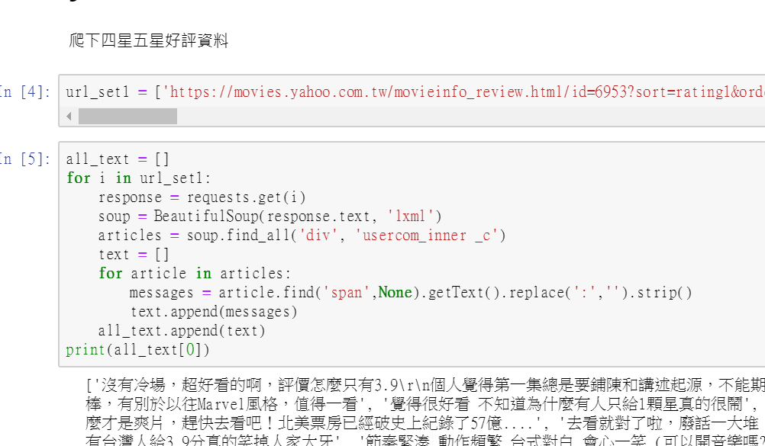
3
好評關鍵字實作流程
電影《黑豹》七周票房
一二星差評
Yahoo電影討論區留言
爬蟲
四五星好評
斷詞
依support = 0.65 來找出關鍵字
根據每周票房與好評關鍵字多寡變化做相關圖
PTT movie版評論留言
爬蟲
上映後七周評論留言
斷詞
計算每週所有留言提到好評關鍵字的多寡
Notes:
動機
電影帶來三件事
1人潮
2錢潮
3熱門的討論
去發想這之間的關係
用文字探勘去分析網路上的討論
=>很多人在看一部電影前可能就先接觸到相關評論(好雷、負雷、預告分析)，所以探討網路上的評論對於一部電影的影響(票房)

Slide 15
3
好評關鍵字實作流程
電影《黑豹》七周票房
一二星差評
Yahoo電影討論區留言
爬蟲
四五星好評
斷詞
依support = 0.65 來找出關鍵字
根據每周票房與好評關鍵字多寡變化做相關圖
PTT movie版評論留言
爬蟲
上映後七周評論留言
斷詞
計算每週所有留言提到好評關鍵字的多寡
Notes:
動機
電影帶來三件事
1人潮
2錢潮
3熱門的討論
去發想這之間的關係
用文字探勘去分析網路上的討論
=>很多人在看一部電影前可能就先接觸到相關評論(好雷、負雷、預告分析)，所以探討網路上的評論對於一部電影的影響(票房)

Slide 16
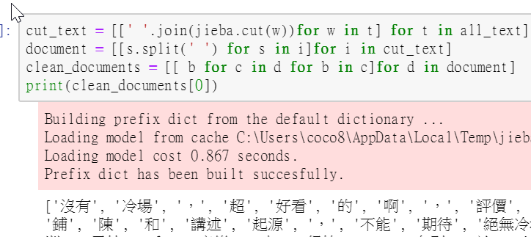
3
好評關鍵字實作流程
電影《黑豹》七周票房
一二星差評
Yahoo電影討論區留言
爬蟲
四五星好評
斷詞
依support = 0.65 來找出關鍵字
根據每周票房與好評關鍵字多寡變化做相關圖
PTT movie版評論留言
爬蟲
上映後七周評論留言
斷詞
計算每週所有留言提到好評關鍵字的多寡
Notes:
動機
電影帶來三件事
1人潮
2錢潮
3熱門的討論
去發想這之間的關係
用文字探勘去分析網路上的討論
=>很多人在看一部電影前可能就先接觸到相關評論(好雷、負雷、預告分析)，所以探討網路上的評論對於一部電影的影響(票房)

Slide 17
3
好評關鍵字實作流程
電影《黑豹》七周票房
一二星差評
Yahoo電影討論區留言
爬蟲
四五星好評
斷詞
依support = 0.65 來找出關鍵字
根據每周票房與好評關鍵字多寡變化做相關圖
PTT movie版評論留言
爬蟲
上映後七周評論留言
斷詞
計算每週所有留言提到好評關鍵字的多寡
Notes:
動機
電影帶來三件事
1人潮
2錢潮
3熱門的討論
去發想這之間的關係
用文字探勘去分析網路上的討論
=>很多人在看一部電影前可能就先接觸到相關評論(好雷、負雷、預告分析)，所以探討網路上的評論對於一部電影的影響(票房)

Slide 18
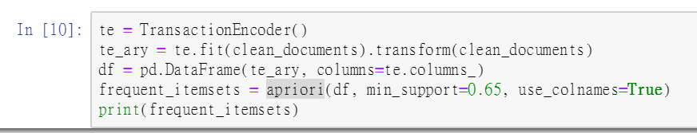
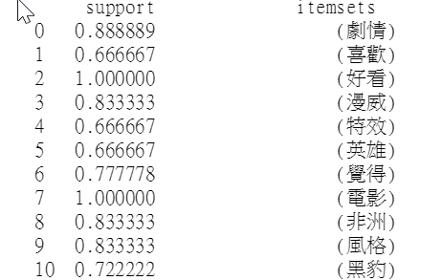
3
好評關鍵字實作流程
電影《黑豹》七周票房
一二星差評
Yahoo電影討論區留言
爬蟲
四五星好評
斷詞
依support = 0.65 來找出關鍵字
根據每周票房與好評關鍵字多寡變化做相關圖
PTT movie版評論留言
爬蟲
上映後七周評論留言
斷詞
計算每週所有留言提到好評關鍵字的多寡
Notes:
動機
電影帶來三件事
1人潮
2錢潮
3熱門的討論
去發想這之間的關係
用文字探勘去分析網路上的討論
=>很多人在看一部電影前可能就先接觸到相關評論(好雷、負雷、預告分析)，所以探討網路上的評論對於一部電影的影響(票房)

Slide 19
3
好評關鍵字實作流程
電影《黑豹》七周票房
一二星差評
Yahoo電影討論區留言
爬蟲
四五星好評
斷詞
依support = 0.65 來找出關鍵字
根據每周票房與好評關鍵字多寡變化做相關圖
PTT movie版評論留言
爬蟲
上映後七周評論留言
斷詞
計算每週所有留言提到好評關鍵字的多寡
Notes:
動機
電影帶來三件事
1人潮
2錢潮
3熱門的討論
去發想這之間的關係
用文字探勘去分析網路上的討論
=>很多人在看一部電影前可能就先接觸到相關評論(好雷、負雷、預告分析)，所以探討網路上的評論對於一部電影的影響(票房)

Slide 20
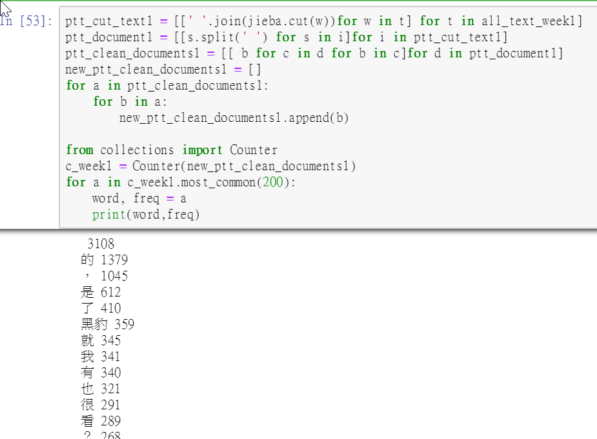
3
好評關鍵字實作流程
電影《黑豹》七周票房
一二星差評
Yahoo電影討論區留言
爬蟲
四五星好評
斷詞
依support = 0.65 來找出關鍵字
根據每周票房與好評關鍵字多寡變化做相關圖
PTT movie版評論留言
爬蟲
上映後七周評論留言
斷詞
計算每週所有留言提到好評關鍵字的多寡
Notes:
動機
電影帶來三件事
1人潮
2錢潮
3熱門的討論
去發想這之間的關係
用文字探勘去分析網路上的討論
=>很多人在看一部電影前可能就先接觸到相關評論(好雷、負雷、預告分析)，所以探討網路上的評論對於一部電影的影響(票房)

Slide 21
3
情感分析實作流程
差評設為negative文檔
電影《黑豹》七周票房
放入SnowNLP的sentiment
資料夾中
訓練新的情感分析語料庫並測試
Yahoo電影討論區留言
爬蟲
好評設為positive文檔
根據每周票房與情感比率做相關圖
PTT movie版評論留言
爬蟲
上映後七周評論留言
計算每週所有留言的情感比率並以周為單位做平均
Notes:
動機
電影帶來三件事
1人潮
2錢潮
3熱門的討論
去發想這之間的關係
用文字探勘去分析網路上的討論
=>很多人在看一部電影前可能就先接觸到相關評論(好雷、負雷、預告分析)，所以探討網路上的評論對於一部電影的影響(票房)

Slide 22
3
情感分析實作流程
差評設為negative文檔
電影《黑豹》七周票房
放入SnowNLP的sentiment
資料夾中
訓練新的情感分析語料庫並測試
Yahoo電影討論區留言
爬蟲
好評設為positive文檔
根據每周票房與情感比率做相關圖
PTT movie版評論留言
爬蟲
上映後七周評論留言
計算每週所有留言的情感比率並以周為單位做平均
Notes:
動機
電影帶來三件事
1人潮
2錢潮
3熱門的討論
去發想這之間的關係
用文字探勘去分析網路上的討論
=>很多人在看一部電影前可能就先接觸到相關評論(好雷、負雷、預告分析)，所以探討網路上的評論對於一部電影的影響(票房)

Slide 23
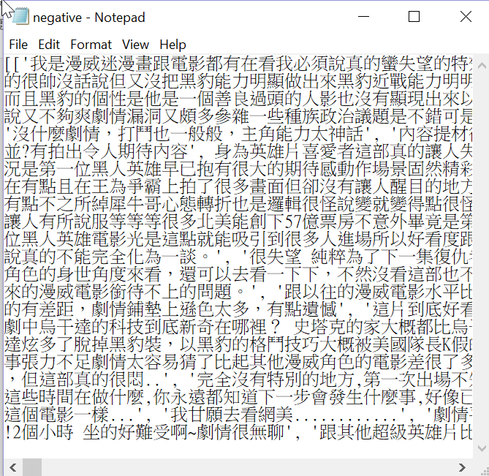
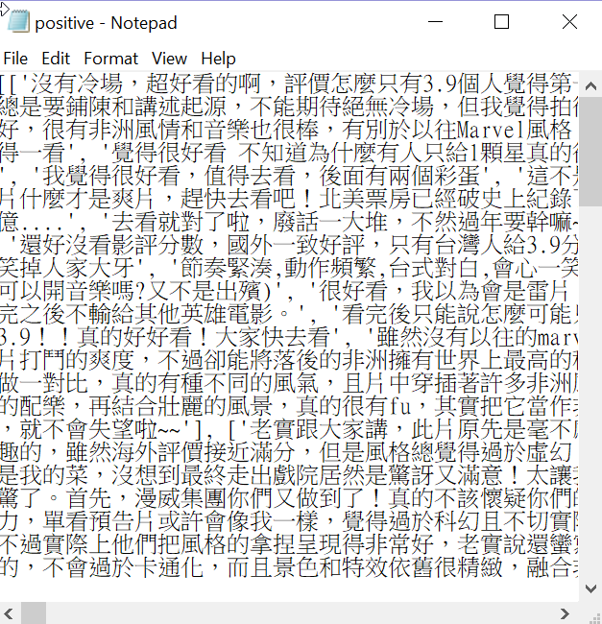
3
情感分析實作流程
差評設為negative文檔
電影《黑豹》七周票房
放入SnowNLP的sentiment
資料夾中
訓練新的情感分析語料庫並測試
Yahoo電影討論區留言
爬蟲
好評設為positive文檔
根據每周票房與情感比率做相關圖
PTT movie版評論留言
爬蟲
上映後七周評論留言
計算每週所有留言的情感比率並以周為單位做平均
Notes:
動機
電影帶來三件事
1人潮
2錢潮
3熱門的討論
去發想這之間的關係
用文字探勘去分析網路上的討論
=>很多人在看一部電影前可能就先接觸到相關評論(好雷、負雷、預告分析)，所以探討網路上的評論對於一部電影的影響(票房)

Slide 24
3
情感分析實作流程
差評設為negative文檔
電影《黑豹》七周票房
放入SnowNLP的sentiment
資料夾中
訓練新的情感分析語料庫並測試
Yahoo電影討論區留言
爬蟲
好評設為positive文檔
根據每周票房與情感比率做相關圖
PTT movie版評論留言
爬蟲
上映後七周評論留言
計算每週所有留言的情感比率並以周為單位做平均
Notes:
動機
電影帶來三件事
1人潮
2錢潮
3熱門的討論
去發想這之間的關係
用文字探勘去分析網路上的討論
=>很多人在看一部電影前可能就先接觸到相關評論(好雷、負雷、預告分析)，所以探討網路上的評論對於一部電影的影響(票房)

Slide 25
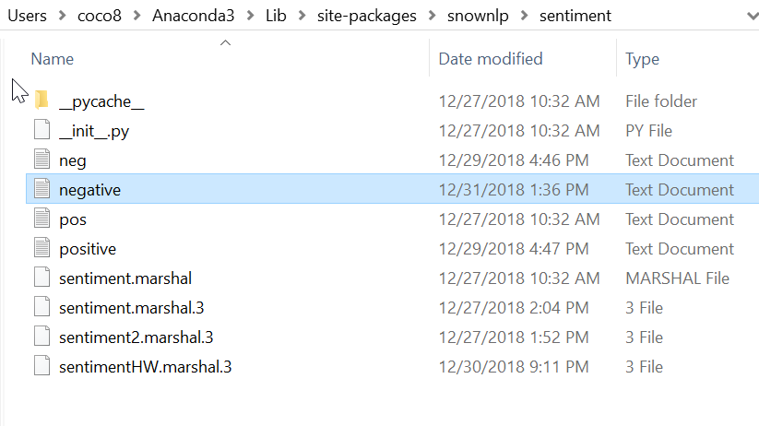
3
情感分析實作流程
差評設為negative文檔
電影《黑豹》七周票房
放入SnowNLP的sentiment
資料夾中
訓練新的情感分析語料庫並測試
Yahoo電影討論區留言
爬蟲
好評設為positive文檔
根據每周票房與情感比率做相關圖
PTT movie版評論留言
爬蟲
上映後七周評論留言
計算每週所有留言的情感比率並以周為單位做平均
Notes:
動機
電影帶來三件事
1人潮
2錢潮
3熱門的討論
去發想這之間的關係
用文字探勘去分析網路上的討論
=>很多人在看一部電影前可能就先接觸到相關評論(好雷、負雷、預告分析)，所以探討網路上的評論對於一部電影的影響(票房)

Slide 26
3
情感分析實作流程
差評設為negative文檔
電影《黑豹》七周票房
放入SnowNLP的sentiment
資料夾中
訓練新的情感分析語料庫並測試
Yahoo電影討論區留言
爬蟲
好評設為positive文檔
根據每周票房與情感比率做相關圖
PTT movie版評論留言
爬蟲
上映後七周評論留言
計算每週所有留言的情感比率並以周為單位做平均
Notes:
動機
電影帶來三件事
1人潮
2錢潮
3熱門的討論
去發想這之間的關係
用文字探勘去分析網路上的討論
=>很多人在看一部電影前可能就先接觸到相關評論(好雷、負雷、預告分析)，所以探討網路上的評論對於一部電影的影響(票房)

Slide 27
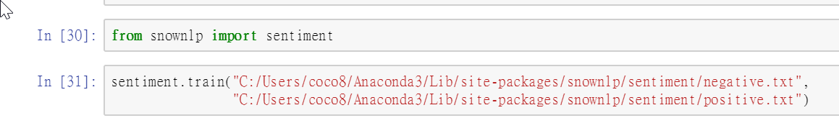
3
情感分析實作流程
差評設為negative文檔
電影《黑豹》七周票房
放入SnowNLP的sentiment
資料夾中
訓練新的情感分析語料庫並測試
Yahoo電影討論區留言
爬蟲
好評設為positive文檔
根據每周票房與情感比率做相關圖
PTT movie版評論留言
爬蟲
上映後七周評論留言
計算每週所有留言的情感比率並以周為單位做平均
Notes:
動機
電影帶來三件事
1人潮
2錢潮
3熱門的討論
去發想這之間的關係
用文字探勘去分析網路上的討論
=>很多人在看一部電影前可能就先接觸到相關評論(好雷、負雷、預告分析)，所以探討網路上的評論對於一部電影的影響(票房)

Slide 28
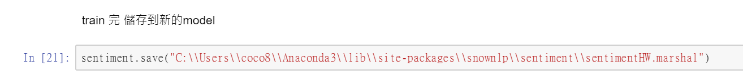
3
情感分析實作流程
差評設為negative文檔
電影《黑豹》七周票房
放入SnowNLP的sentiment
資料夾中
訓練新的情感分析語料庫並測試
Yahoo電影討論區留言
爬蟲
好評設為positive文檔
根據每周票房與情感比率做相關圖
PTT movie版評論留言
爬蟲
上映後七周評論留言
計算每週所有留言的情感比率並以周為單位做平均
Notes:
動機
電影帶來三件事
1人潮
2錢潮
3熱門的討論
去發想這之間的關係
用文字探勘去分析網路上的討論
=>很多人在看一部電影前可能就先接觸到相關評論(好雷、負雷、預告分析)，所以探討網路上的評論對於一部電影的影響(票房)

Slide 29
3
情感分析實作流程
差評設為negative文檔
電影《黑豹》七周票房
放入SnowNLP的sentiment
資料夾中
訓練新的情感分析語料庫並測試
Yahoo電影討論區留言
爬蟲
好評設為positive文檔
根據每周票房與情感比率做相關圖
PTT movie版評論留言
爬蟲
上映後七周評論留言
計算每週所有留言的情感比率並以周為單位做平均
Notes:
動機
電影帶來三件事
1人潮
2錢潮
3熱門的討論
去發想這之間的關係
用文字探勘去分析網路上的討論
=>很多人在看一部電影前可能就先接觸到相關評論(好雷、負雷、預告分析)，所以探討網路上的評論對於一部電影的影響(票房)

Slide 30
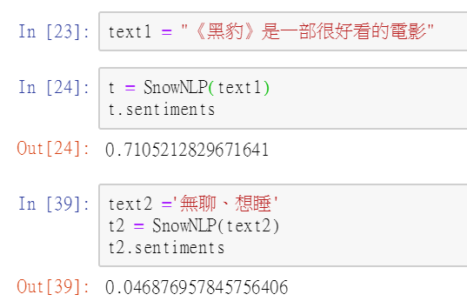
3
情感分析實作流程
差評設為negative文檔
電影《黑豹》七周票房
放入SnowNLP的sentiment
資料夾中
訓練新的情感分析語料庫並測試
Yahoo電影討論區留言
爬蟲
好評設為positive文檔
根據每周票房與情感比率做相關圖
PTT movie版評論留言
爬蟲
上映後七周評論留言
計算每週所有留言的情感比率並以周為單位做平均
Notes:
動機
電影帶來三件事
1人潮
2錢潮
3熱門的討論
去發想這之間的關係
用文字探勘去分析網路上的討論
=>很多人在看一部電影前可能就先接觸到相關評論(好雷、負雷、預告分析)，所以探討網路上的評論對於一部電影的影響(票房)

Slide 31
3
情感分析實作流程
差評設為negative文檔
電影《黑豹》七周票房
放入SnowNLP的sentiment
資料夾中
訓練新的情感分析語料庫並測試
Yahoo電影討論區留言
爬蟲
好評設為positive文檔
根據每周票房與情感比率做相關圖
PTT movie版評論留言
爬蟲
上映後七周評論留言
計算每週所有留言的情感比率並以周為單位做平均
Notes:
動機
電影帶來三件事
1人潮
2錢潮
3熱門的討論
去發想這之間的關係
用文字探勘去分析網路上的討論
=>很多人在看一部電影前可能就先接觸到相關評論(好雷、負雷、預告分析)，所以探討網路上的評論對於一部電影的影響(票房)

Slide 32
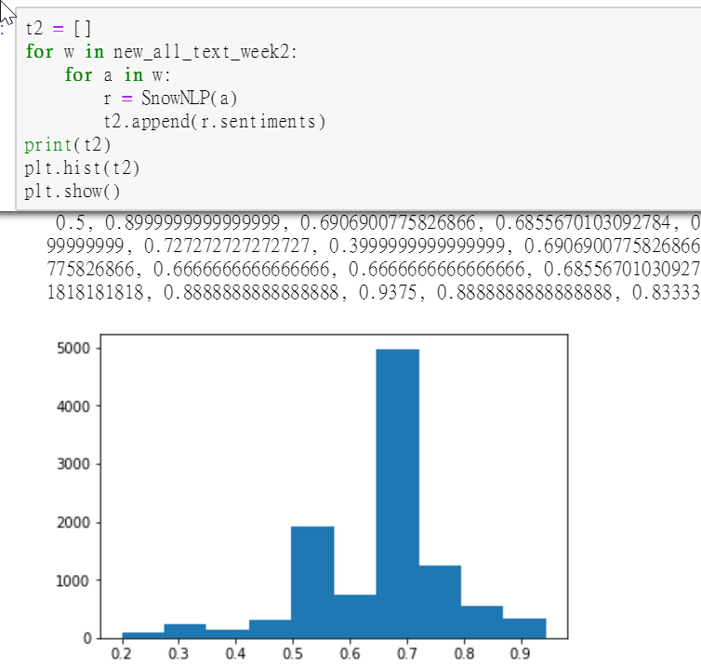
3
情感分析實作流程
差評設為negative文檔
電影《黑豹》七周票房
放入SnowNLP的sentiment
資料夾中
訓練新的情感分析語料庫並測試
Yahoo電影討論區留言
爬蟲
好評設為positive文檔
根據每周票房與情感比率做相關圖
PTT movie版評論留言
爬蟲
上映後七周評論留言
計算每週所有留言的情感比率並以周為單位做平均
Notes:
動機
電影帶來三件事
1人潮
2錢潮
3熱門的討論
去發想這之間的關係
用文字探勘去分析網路上的討論
=>很多人在看一部電影前可能就先接觸到相關評論(好雷、負雷、預告分析)，所以探討網路上的評論對於一部電影的影響(票房)

Slide 33
4
結果分析&結論

Slide 34
4
好評關鍵字實作流程
電影《黑豹》七周票房
一二星差評
Yahoo電影討論區留言
爬蟲
四五星好評
斷詞
依support = 0.65 來找出關鍵字
根據每周票房與好評關鍵字多寡變化做相關圖
PTT movie版評論留言
爬蟲
上映後七周評論留言
斷詞
計算每週所有留言提到好評關鍵字的多寡
Notes:
動機
電影帶來三件事
1人潮
2錢潮
3熱門的討論
去發想這之間的關係
用文字探勘去分析網路上的討論
=>很多人在看一部電影前可能就先接觸到相關評論(好雷、負雷、預告分析)，所以探討網路上的評論對於一部電影的影響(票房)

Slide 35
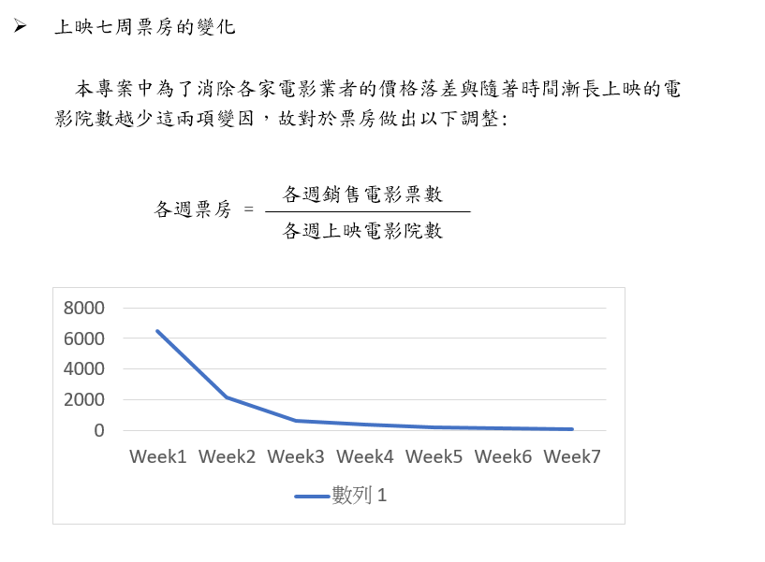
4
好評關鍵字實作流程
電影《黑豹》七周票房
一二星差評
Yahoo電影討論區留言
爬蟲
四五星好評
斷詞
依support = 0.65 來找出關鍵字
根據每周票房與好評關鍵字多寡變化做相關圖
PTT movie版評論留言
爬蟲
上映後七周評論留言
斷詞
計算每週所有留言提到好評關鍵字的多寡
Notes:
動機
電影帶來三件事
1人潮
2錢潮
3熱門的討論
去發想這之間的關係
用文字探勘去分析網路上的討論
=>很多人在看一部電影前可能就先接觸到相關評論(好雷、負雷、預告分析)，所以探討網路上的評論對於一部電影的影響(票房)

Slide 36
4
好評關鍵字七週變化
Notes:
動機
電影帶來三件事
1人潮
2錢潮
3熱門的討論
去發想這之間的關係
用文字探勘去分析網路上的討論
=>很多人在看一部電影前可能就先接觸到相關評論(好雷、負雷、預告分析)，所以探討網路上的評論對於一部電影的影響(票房)

Slide 37
4
好評關鍵字與票房關係
R = 0.9834
Notes:
動機
電影帶來三件事
1人潮
2錢潮
3熱門的討論
去發想這之間的關係
用文字探勘去分析網路上的討論
=>很多人在看一部電影前可能就先接觸到相關評論(好雷、負雷、預告分析)，所以探討網路上的評論對於一部電影的影響(票房)

Slide 38
4
情感分析實作流程
差評設為negative文檔
電影《黑豹》七周票房
放入SnowNLP的sentiment
資料夾中
訓練新的情感分析語料庫並測試
Yahoo電影討論區留言
爬蟲
好評設為positive文檔
根據每周票房與情感比率做相關圖
PTT movie版評論留言
爬蟲
上映後七周評論留言
計算每週所有留言的情感比率並以周為單位做平均
Notes:
動機
電影帶來三件事
1人潮
2錢潮
3熱門的討論
去發想這之間的關係
用文字探勘去分析網路上的討論
=>很多人在看一部電影前可能就先接觸到相關評論(好雷、負雷、預告分析)，所以探討網路上的評論對於一部電影的影響(票房)

Slide 39
4
情感分析七週變化
Notes:
動機
電影帶來三件事
1人潮
2錢潮
3熱門的討論
去發想這之間的關係
用文字探勘去分析網路上的討論
=>很多人在看一部電影前可能就先接觸到相關評論(好雷、負雷、預告分析)，所以探討網路上的評論對於一部電影的影響(票房)

Slide 40
4
情感分析與票房關係
R = 0.01223
Notes:
動機
電影帶來三件事
1人潮
2錢潮
3熱門的討論
去發想這之間的關係
用文字探勘去分析網路上的討論
=>很多人在看一部電影前可能就先接觸到相關評論(好雷、負雷、預告分析)，所以探討網路上的評論對於一部電影的影響(票房)

Slide 41
4
情感分析與票房關係
Notes:
動機
電影帶來三件事
1人潮
2錢潮
3熱門的討論
去發想這之間的關係
用文字探勘去分析網路上的討論
=>很多人在看一部電影前可能就先接觸到相關評論(好雷、負雷、預告分析)，所以探討網路上的評論對於一部電影的影響(票房)

Slide 42
4
結論&不足之處
關鍵詞減少≠好評下降=>討論熱度?
相關圖的資料
過少=>偏誤
首映的票房熱度≠好評上升
2
樣本資料過少，模型不夠完善
4
1
3

Slide 43
Thank You

